Slide 1
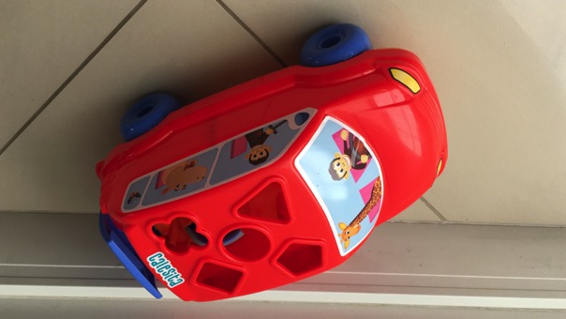
Veículo com controle remoto e Arduinos
Felipe Kühne
fkuhne@gmail.com

Slide 2
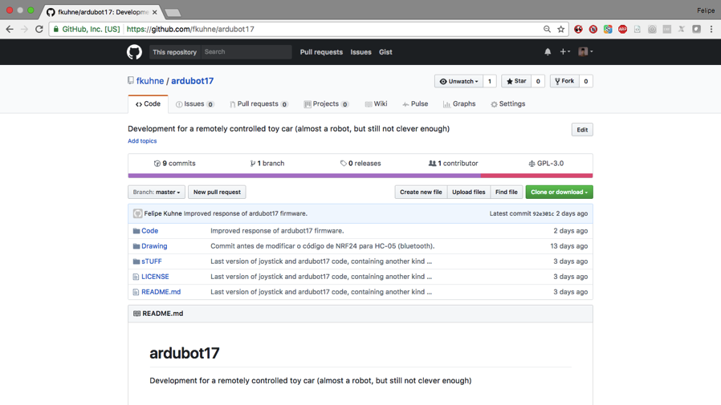
github.com/fkuhne/ardubot17

Slide 3
Agenda
Objetivos
Recursos necessários
Desenvolvimento
Mecânica
Eletrônica
Software
O que deu errado (e depois deu certo)
Trabalhos futuros

Slide 4
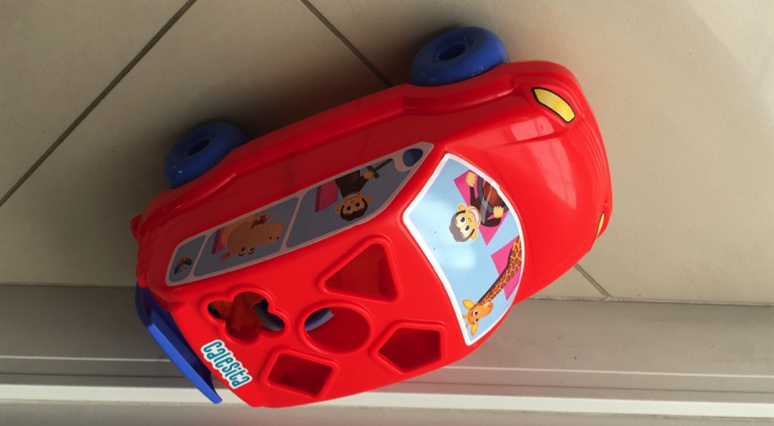
Objetivos
Transformar um brinquedo em um robô móvel
Não modificar aspectos externos do brinquedo
Ser barato
Poder voltar à sua forma original
Ter baixa complexidade

Slide 5
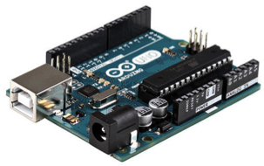
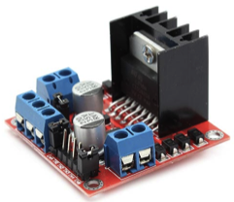
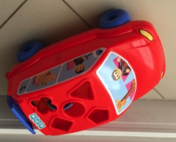
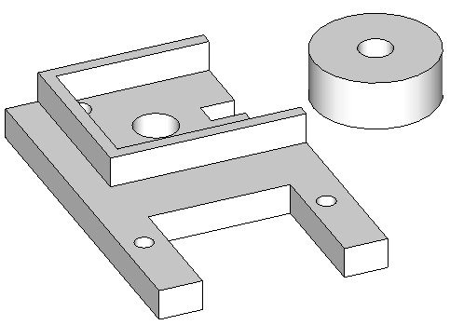
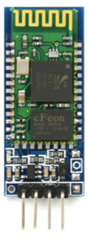
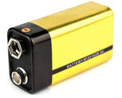
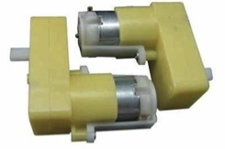
Recursos necessários: veículo
Arduino Uno
(R$5)
L298N
(R$6)
Carrinho
(R$30)
Módulo Bluetooth
(R$11)
Suporte para o motor
x2
Motor DC
(R$14)
Bateria (R$20)

Slide 6
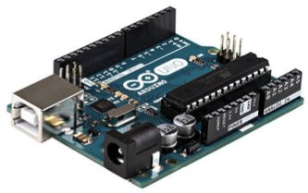
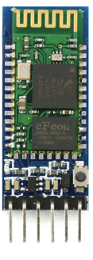
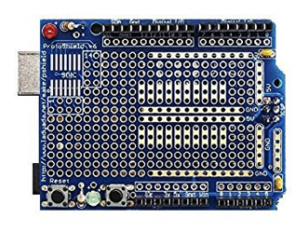
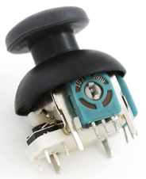
Recursos necessários: joystick
Arduino Uno
(R$5)
Módulo Bluetooth HC-05 (R$12)
Bateria (R$20)
Joystick
(R$3)
Protoshield
(R$4)

Slide 7
Recursos necessários: diversos
Soldador e estanho
Fitas dupla face
Balão de festa
Protoboard
Parafuso auto-atarrachantes (x8)
Chave SPST (x2)
Cabinhos de protoboard (M/M, F/F, M/F)
Resistores: 2x 1kΩ e 2x 2k2Ω
Cabos USB
Multímetro
Paquímetro
Ferramentas diversas (alicate, chave de fenda, fita isolante, ...)
Computador
Impressora 3D

Slide 8
Recursos necessários: softwares
Sketchup (modelagem 3D)
Arduino IDE (programação do Arduino)
Autodesk circuits.io (simulação de circuitos e programas online): https://circuits.io/

Slide 9
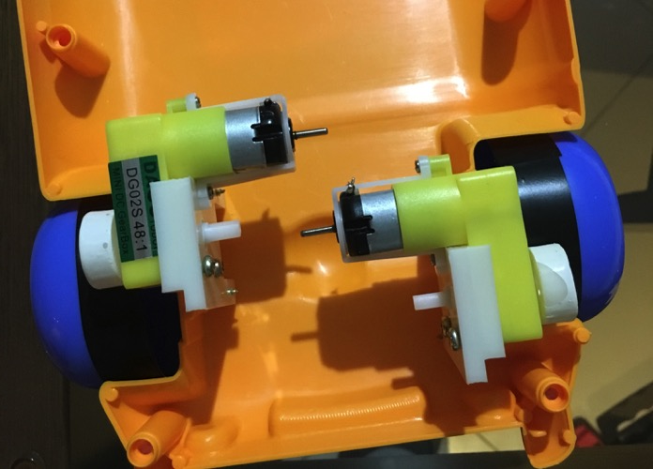
Desenvolvimento mecânico

Slide 10
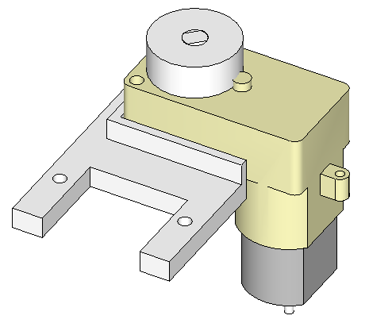
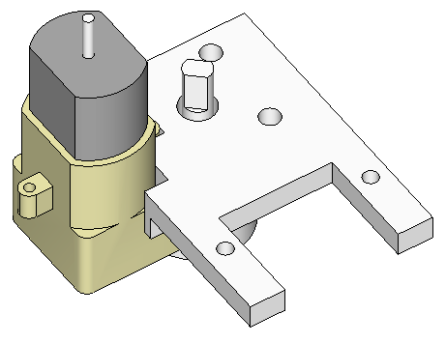
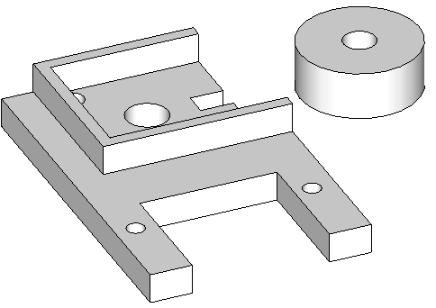
Desenvolvimento mecânico
Modelagem 3D do motor, suporte e rodas de transmissão

Slide 11
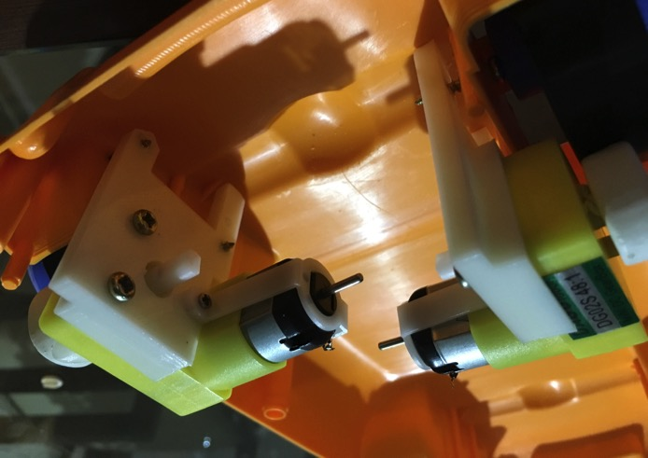
Desenvolvimento mecânico
Fixação dos motores no chassi do carrinho
parafusos
auto-atarrachantes

Slide 12
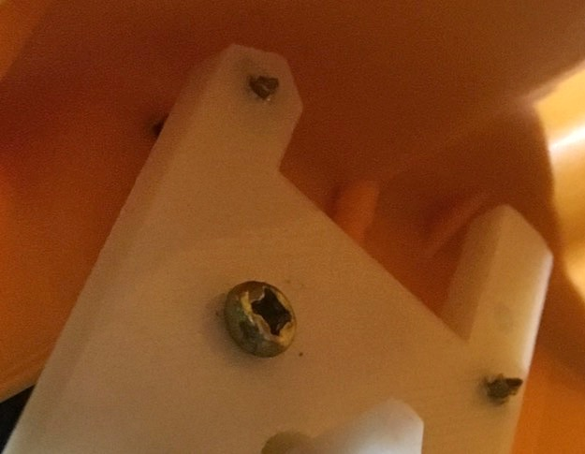
Desenvolvimento mecânico
Fixação dos motores no chassi do carrinho
retrabalho!

Slide 13
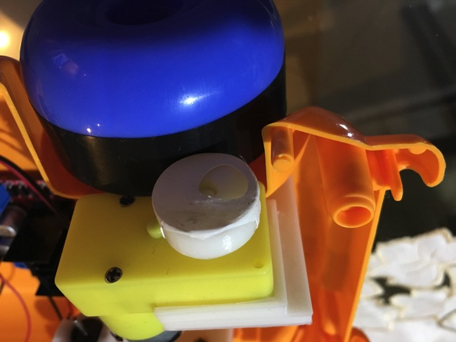
Desenvolvimento mecânico
Fixação dos motores no chassi do carrinho

Slide 14
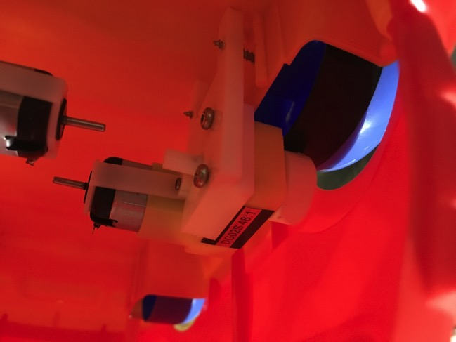
Desenvolvimento mecânico
Fixação dos motores no chassi do carrinho

Slide 15
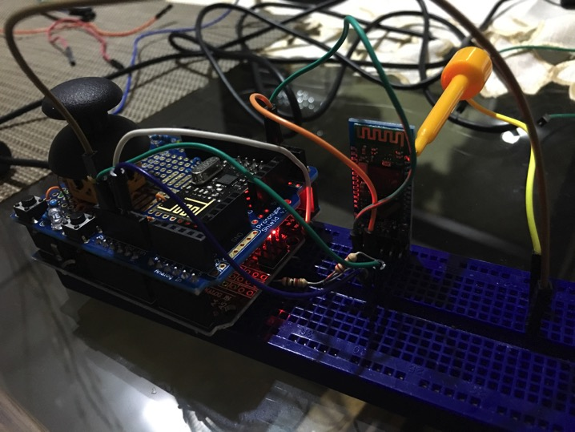
Desenvolvimento da eletrônica
Joystick

Slide 16
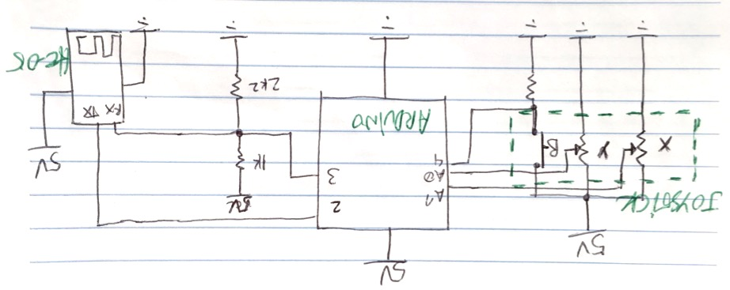
Desenvolvimento da eletrônica
Joystick

Slide 17
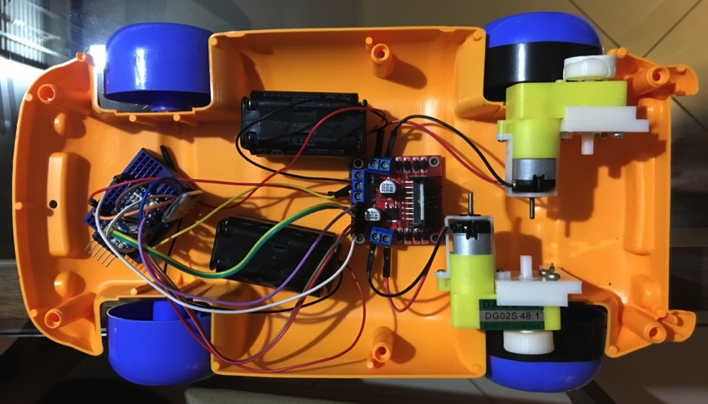
Desenvolvimento da eletrônica
Carrinho

Slide 18
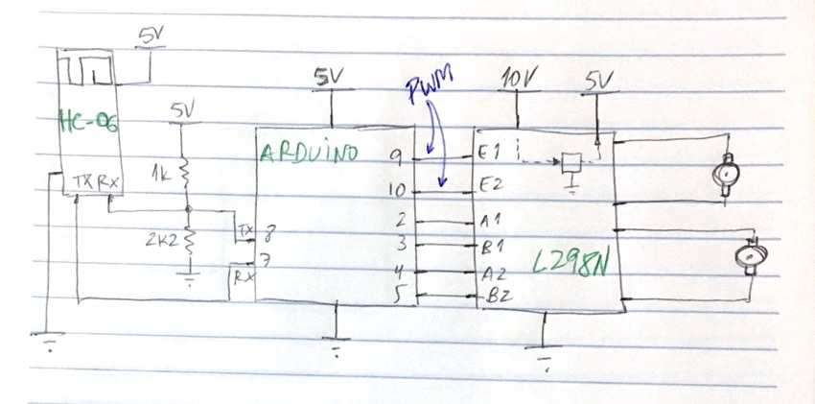
Desenvolvimento da eletrônica
Carrinho

Slide 19
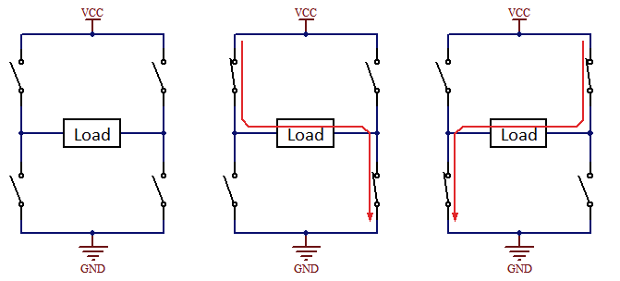
Desenvolvimento da eletrônica
Carrinho – ponte H (L298N)

Slide 20
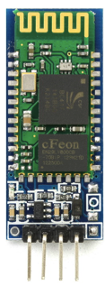
Comunicação Bluetooth
HC-05
(MASTER)
HC-06
(SLAVE)

Slide 21
Comunicação Bluetooth
Estabelecendo a conexão automática entre o módulo master (HC-05) e o slave (HC-06):
http://www.martyncurrey.com/connecting-2-arduinos-by-bluetooth-using-a-hc-05-and-a-hc-06-pair-bind-and-link/
Sigam exatamente os passos descritos acima que vai funcionar! 😬

Slide 22
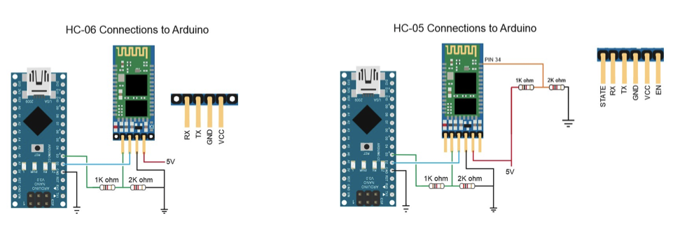
Comunicação Bluetooth

Slide 23
Comunicação Bluetooth
Configurar o HC-06 via comandos AT:
AT+NAMEARDUBOT17
AT+PIN1234
AT+BAUD4 (9600bps)

Slide 24
Comunicação Bluetooth
Configurar o HC-05 via comandos AT:
Pressionar o botão e energizar o módulo para entrar em modo AT;
Pino 34 em 3V3;
AT+ORGL (restaurar para as configurações de fábrica)
AT+NAME=JOYSTICK
AT+ROLE=1 (master)
AT+UART=9600,0,0
AT+CMODE=0 (restringe em quem vai conectar)

Slide 25
Comunicação Bluetooth
Configurar o HC-05 via comandos AT:
AT+RMAAD (libera pareamentos antigos)
AT+INIT (inicia o perfil SPP)
AT+INQ (pergunta quem está por perto)
AT+RNAME?11,11,210818 (pergunta o nome)
AT+PAIR=11,11,210818 (pareamento)
AT+BIND=11,11,210818 (bind)
AT+CMODE=1
AT+LINK=11,11,210818 (link)

Slide 26
Desenvolvimento do software
Consiste em três partes:
joystick.ino
ardubot17.ino
Biblioteca L298N

Slide 27
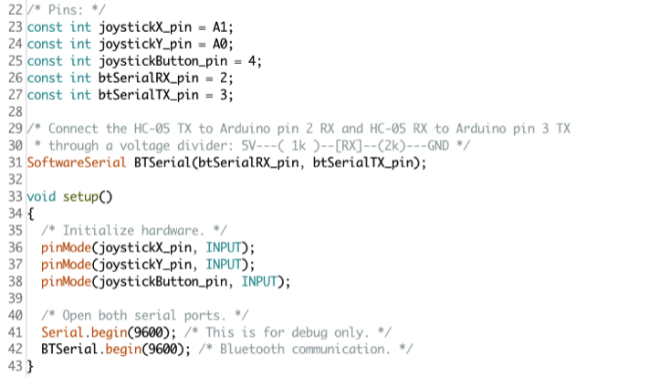
Desenvolvimento do software
joystick.ino – definições e setup

Slide 28
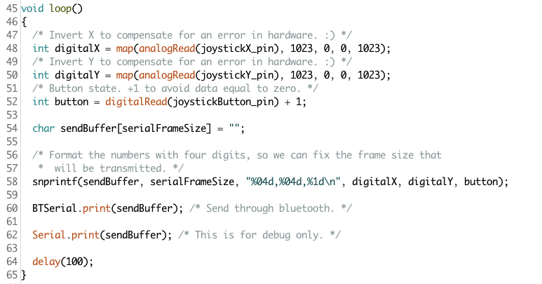
Desenvolvimento do software
joystick.ino - loop
Ex.:
0763,0012,2\n

Slide 29
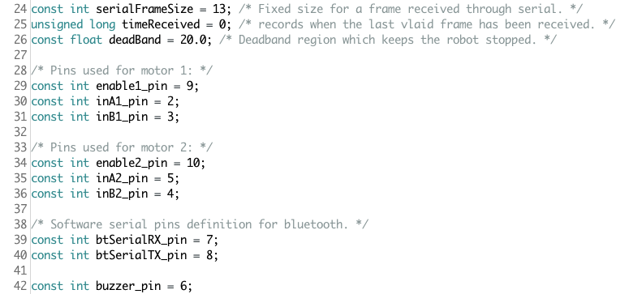
Desenvolvimento do software
ardubot17.ino - definições

Slide 30
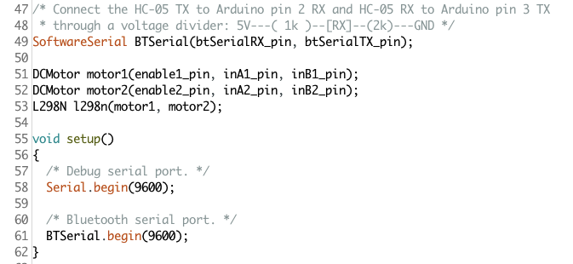
Desenvolvimento do software
ardubot17.ino – definições e setup

Slide 31
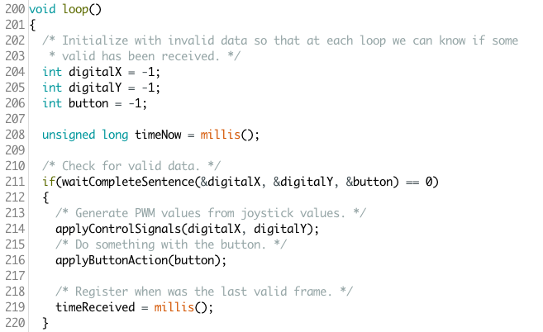
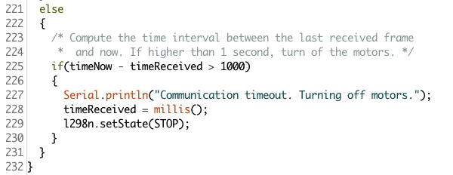
Desenvolvimento do software
ardubot17.ino – loop

Slide 32
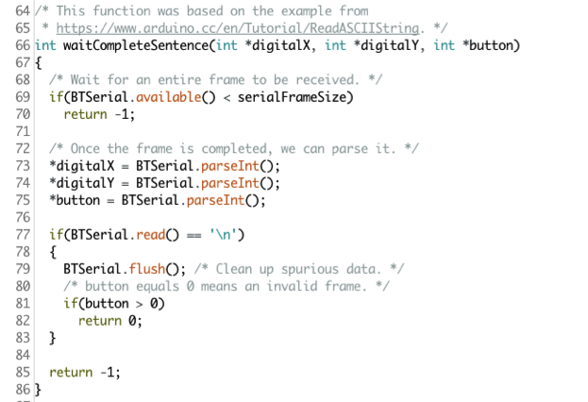
Desenvolvimento do software
ardubot17.ino - parser

Slide 33
Desenvolvimento do software
ardubot17.ino – calculando o sinal PWM
http://electronics.stackexchange.com/questions/19669/algorithm-for-mixing-2-axis-analog-input-to-control-a-differential-motor-drive
Mapeamento dos sinais digitais do joystick para sinais de PWM em cada roda
Velocidades linear e angular → PWM da roda esquerda e direita

Slide 34
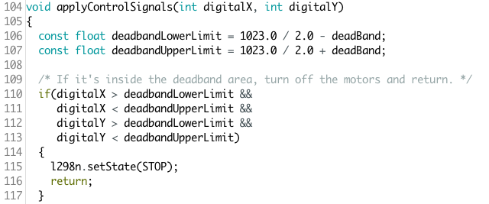
Desenvolvimento do software
ardubot17.ino – calculando o sinal PWM 1/3

Slide 35
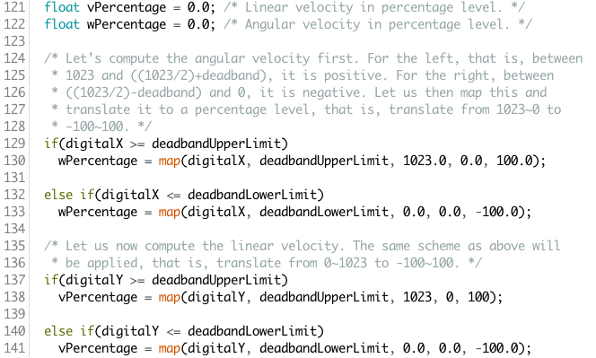
Desenvolvimento do software
ardubot17.ino – calculando o sinal PWM 2/3

Slide 36
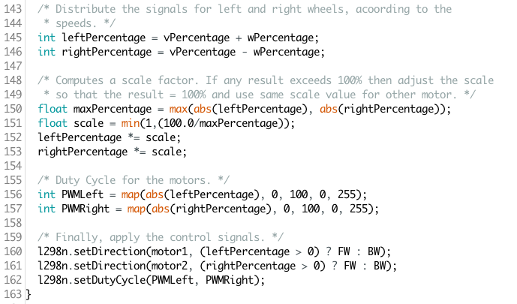
Desenvolvimento do software
ardubot17.ino – calculando o sinal PWM 3/3

Slide 37
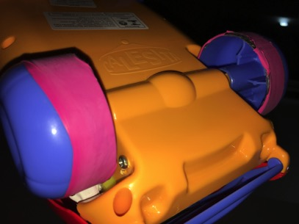
O que deu errado (e depois deu certo)
Rodas de plástico
Problemas de aderência
Relação de redução
Ficou muito lento
Comunicação (NRF24, Zigbee ou BT?)
BT: melhor custo/benefício

Slide 38
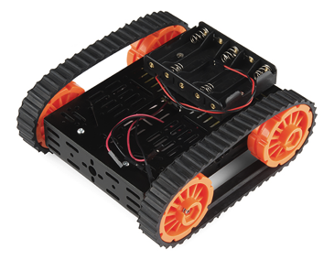
O que deu errado (e depois deu certo)
Configuração cinemática do carrinho
Rodas dianteiras com arrasto lateral
Acionamento nas 4 rodas (4WD)?

Slide 39
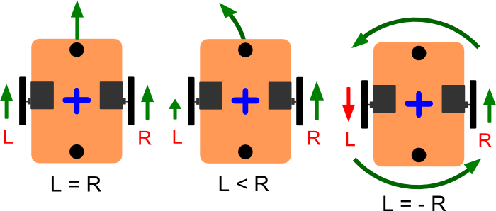
O que deu errado (e depois deu certo)
Configuração cinemática do carrinho
Rodas dianteiras com arrasto lateral
O ideal é ter duas rodas ativas e uma de apoio

Slide 40
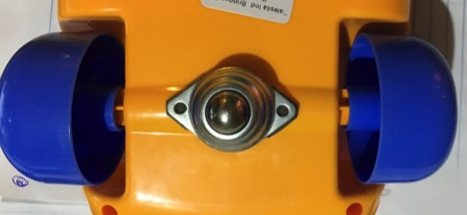
O que deu errado (e depois deu certo)
Configuração cinemática do carrinho
Rodas dianteiras com arrasto lateral
O ideal é ter duas rodas ativas e uma de apoio
Solução:

Slide 41
Trabalhos futuros
Utilizar um chassi próprio, com duas rodas ativas e uma de apoio;
Fazer uma PCI para os circuitos (joystick e carrinho);
Utilizar joystick do Playstation;
Adicionar encoders para cálculo de deslocamento;
Adicionar sensores de proximidade;
Trocar os motores DC por servomotres MG995.

Slide 42
Obrigado!
github.com/fkuhne/ardubot17
Felipe Kühne
fkuhne@gmail.com

